Slide 1
Силы в механике
Сила упругости

Slide 2
Цели урока
Сегодня мы выясним, как много различных сил в окружающем нас мире, и подробно остановимся на законах и природе силы упругости.
Дадим определение силе упругости.
Когда она возникает?
Какое значение она имеет для человека?
Часто ли мы встречаемся в жизни с проявлениями силы упругости?
Вы поймёте, что наблюдали неоднократно действие этой силы, пользовались приборами, устройство которых основано на действии силы упругости.

Slide 3
повторим
Что называется силой?
Чем характеризуется сила?
Какие силы вы уже знаете?
Какова природа этих сил?
Что вы знаете о строении вещества?

Slide 4
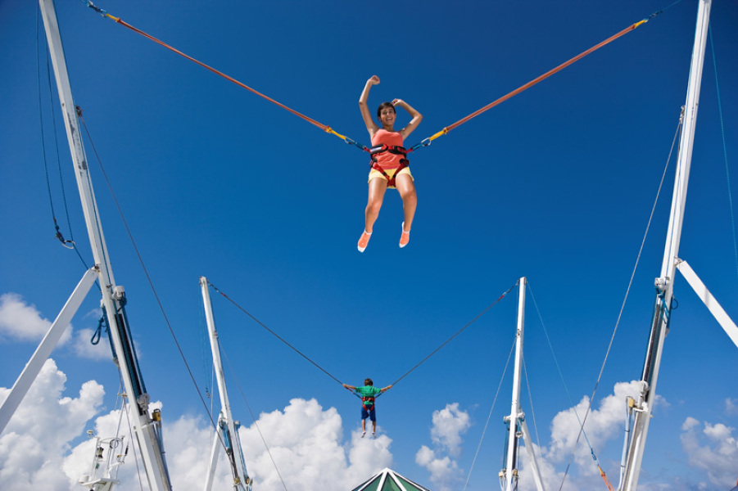
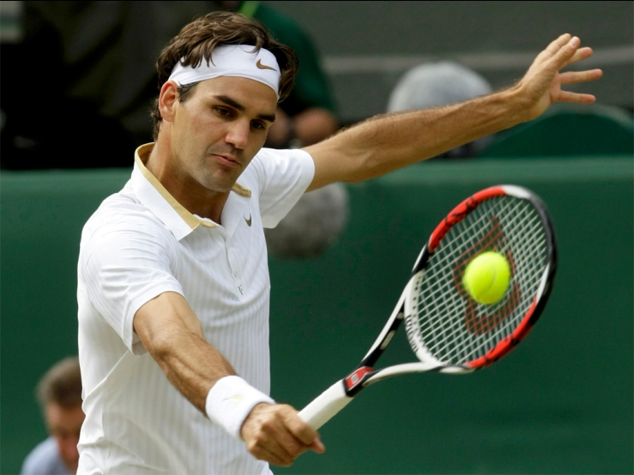
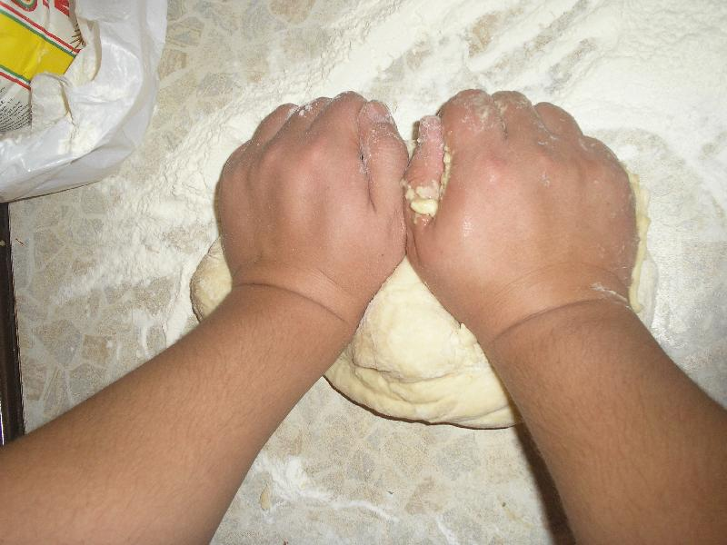
Когда начинает
действовать сила?

Slide 5
Ответьте на вопросы
Что нужно сделать, что бы в пружине или в резинке начала действовать сила упругости?
Что меняется у пружины при растяжении?
Сжимаем бутылку с водой. Начинает ли действовать сила упругости?
Что нужно сделать, чтобы в мяче возникла сила упругости?
Что меняется у мяча?
Что нужно сделать с телом чтобы начала действовать сила упругости?
Как одним словом называется изменение формы и объёма?

Slide 6
запишем
Сила упругости возникает только при деформации тел.
Деформация это изменение формы и объёма тела.
Силы упругости возникают всегда при попытке изменить форму и объём твердого тела, при изменении объём жидкости, сжатии газа.

Slide 7
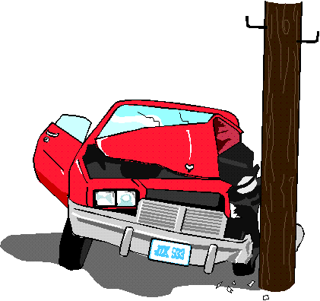
Деформации бывают
Пластичные - остаются после прекращения действия внешних сил

Slide 8
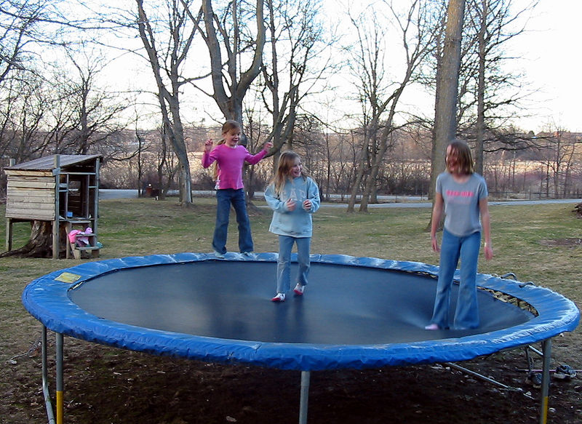
Деформации бывают
Упругие - исчезают после прекращения действия внешних сил

Slide 9
К какому виду деформации
относится
Растяжение резинки
Разрыв ткани
Растяжение пружины
Натяжение нити в швейной машине

Slide 10
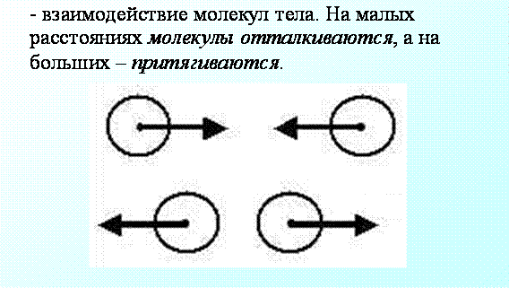
Причина возникновения
Силы упругости

Slide 11
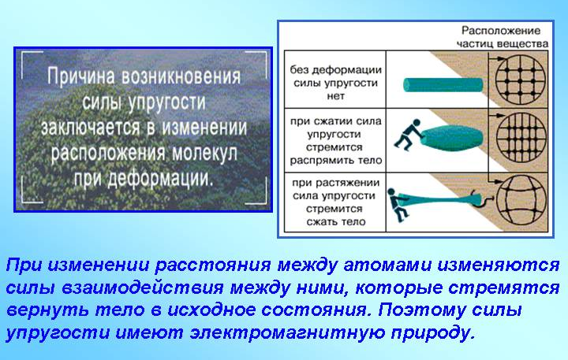
Причина возникновения
Силы упругости

Slide 12
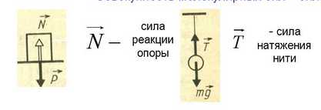
Примеры силы упругости

Slide 13
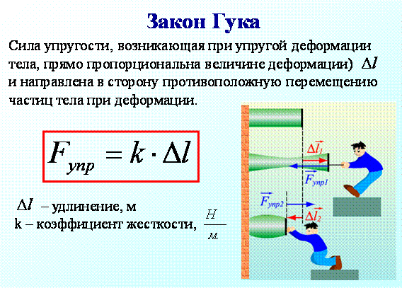
Закон гука

Slide 14
Проанализируем
Закон гука
Коэффициент пропорциональности k – коэффициент упругости. k=F/Δl . Единица измерения – Н/м.
Закону Гука подчиняются стержни из стали, чугуна и других твердых упругих тел.
Закон Гука выполняется только при малых деформациях.

Slide 15
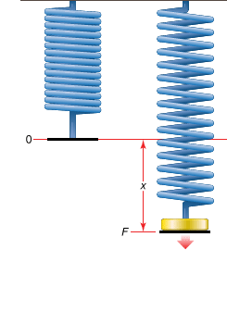

Про закон Гука в стихах
О законе Гука
Для каждой ситуации
В упругой деформации
Закон везде один:
Все силы, как и водится,
В пропорции находятся
К увеличенью длин.
А если при решении
У длин есть уменьшение
Закон и тут закон:
Пропорции упрямые
Прямые (те же самые)
Но знак у сил сменён.
Ну что это за мука:
Закон запомнить Гука!
Но мы пойдём на риск:
Напишем слева силу,
А справа, чтобы было
Знак «минус», «k» и «x».

Slide 16
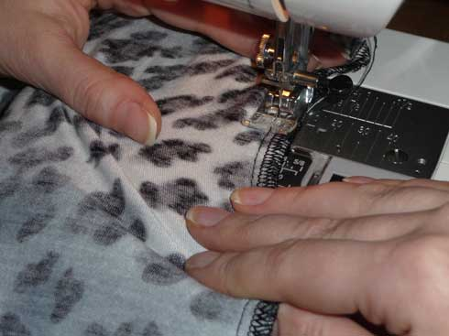
Примеры из профессии

Slide 17
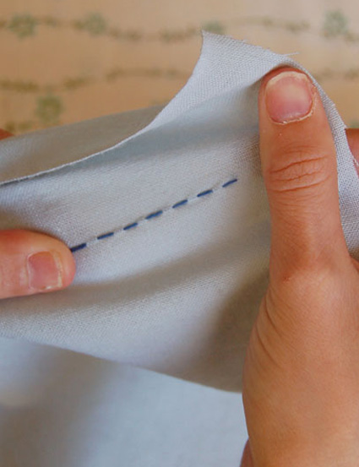

Slide 18
Решим задачу
На рисунке представлен график зависимости силы упругости пружины от величины ее деформации. Жесткость этой пружины равна
1) 0,01 Н/м
2) 10 Н/м
3) 20 Н/м
4) 100 Н/м

Slide 19
Решим задачу
Пружина изменила свою длину на 6 см, когда к ней подвесили груз массой 4 кг. На сколько бы она изменила свою длину под действием груза массой 6 кг?

Slide 20
Подведем итоги
Что нового вы узнали на уроке?
Что было наиболее интересным?
Какой материал или действие вызвало особые затруднения?

